Slide 1
Bilanzierung „Doppelte Buchhaltung“
Einführung

Slide 6
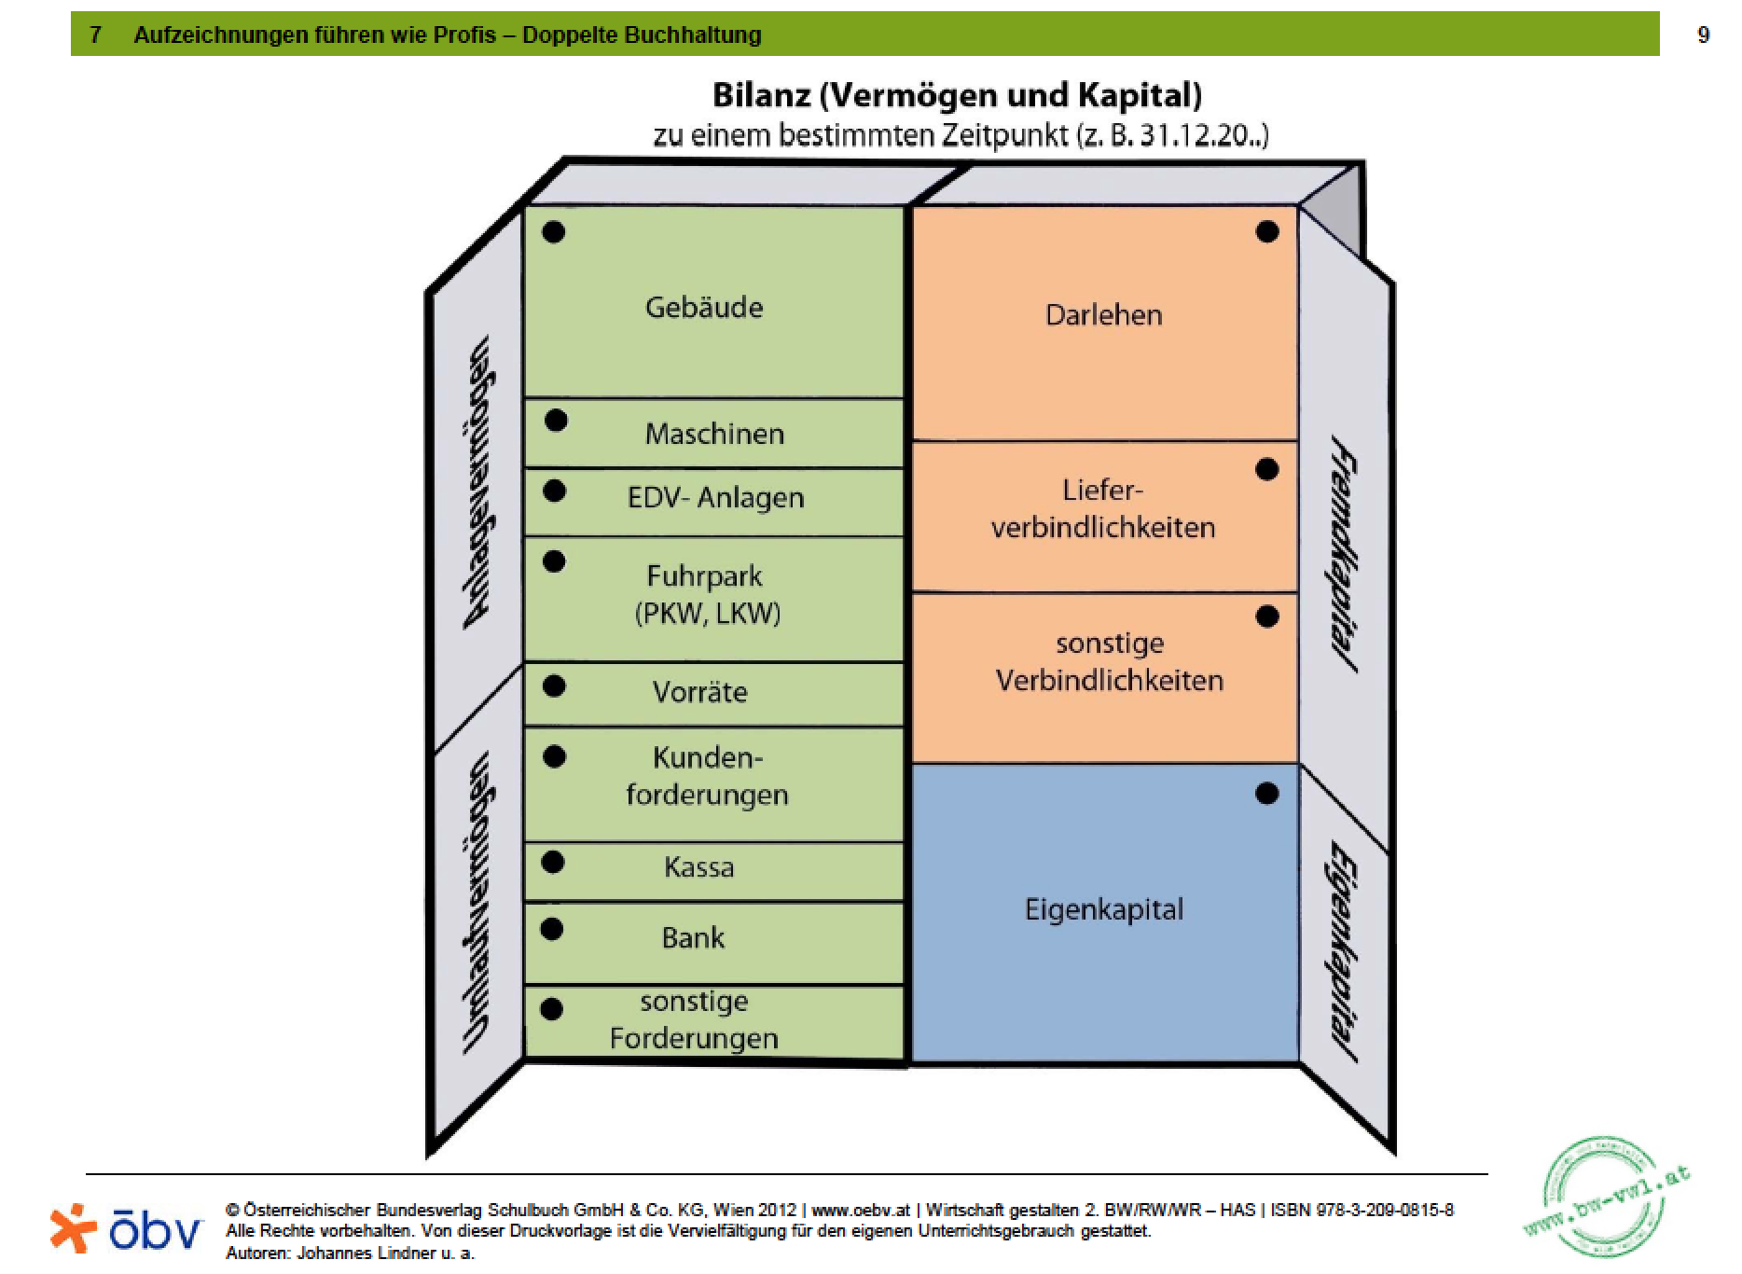

Slide 7
Es wird min. 1 Bilanz pro Jahr erstellt (Bilanzstichtag)

Slide 8
Bilanzerstellung (1)
Schlussbilanz per 31.Jänner 20..
Vermögen (Aktiva)
Kapital (Passiva)
Fuhrpark
EDV Austattung
Kassa
Bank
5000
2700
1300
4900
Eigenkapital | 10000
Kredit | 3900
Summe Vermögen | 13900
Summe Kapital | 13900

Slide 9
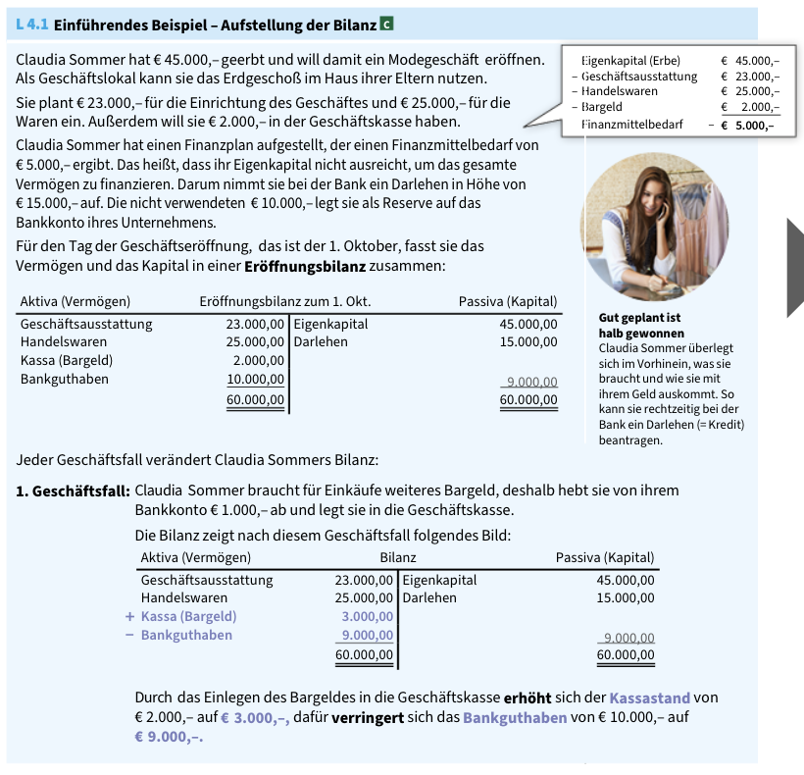
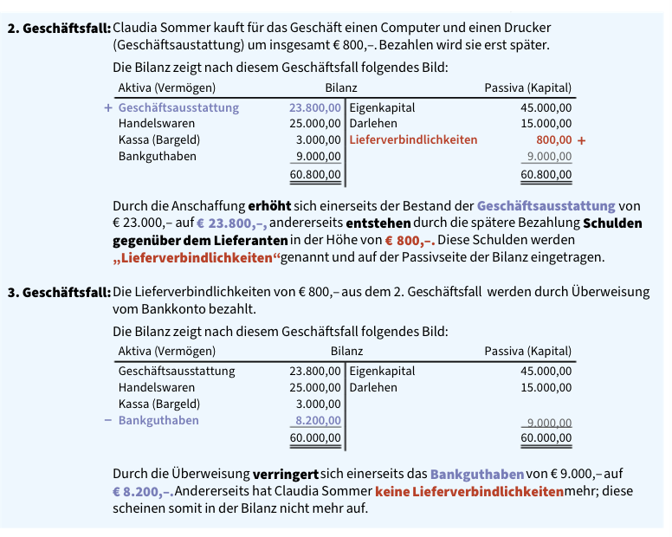
Erste Bilanz L 4.1
+ 800
+ 800
+ 1000
- 1000
- 800
- 800

Slide 10
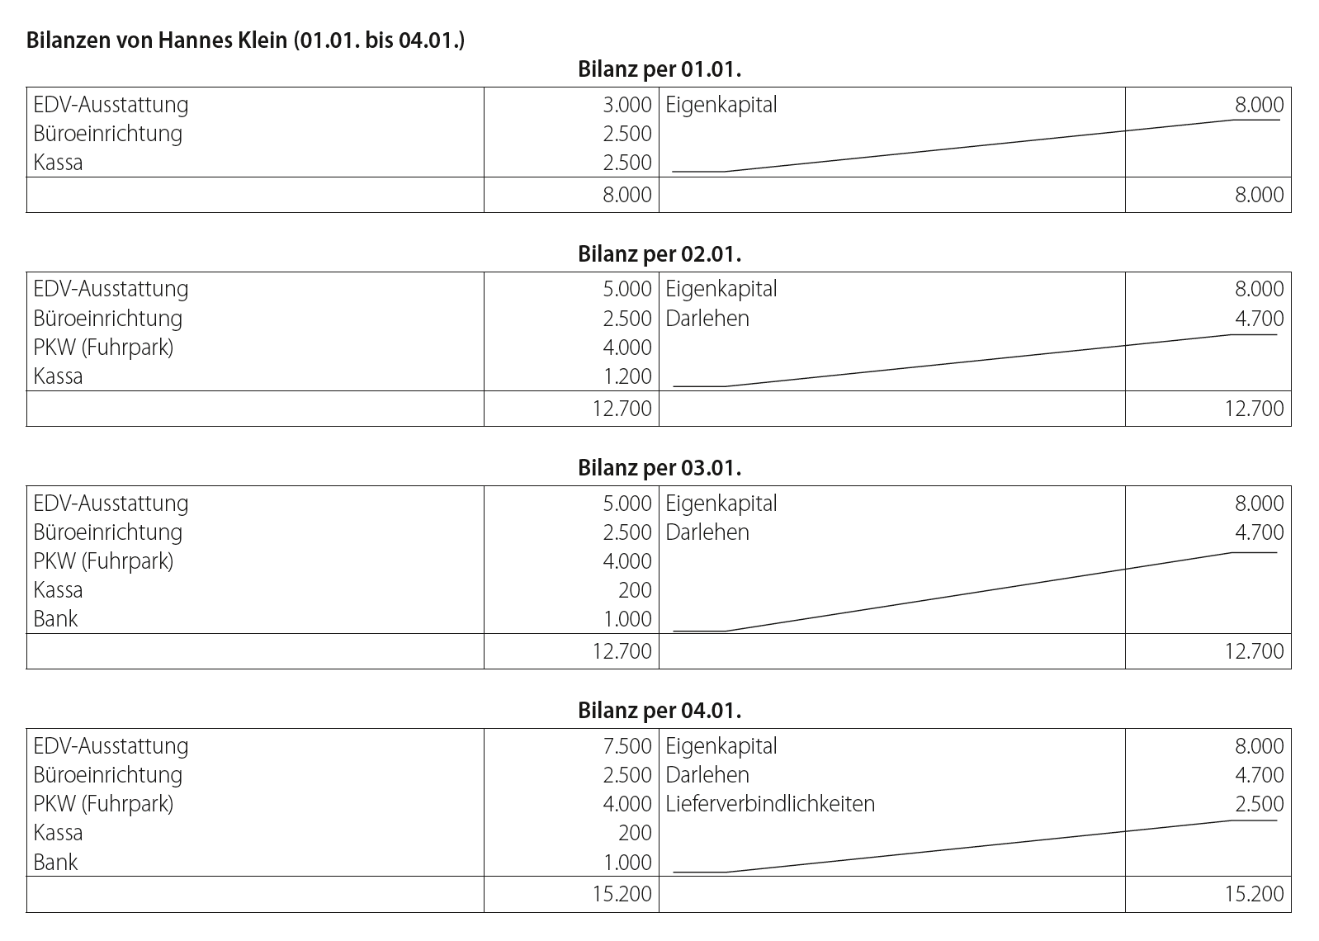
+ 2000
+ 4000
+ 4000
- 2000
+ 700
+ 700
- 1000
+ 1000
+ 2500
+ 2500

Slide 11
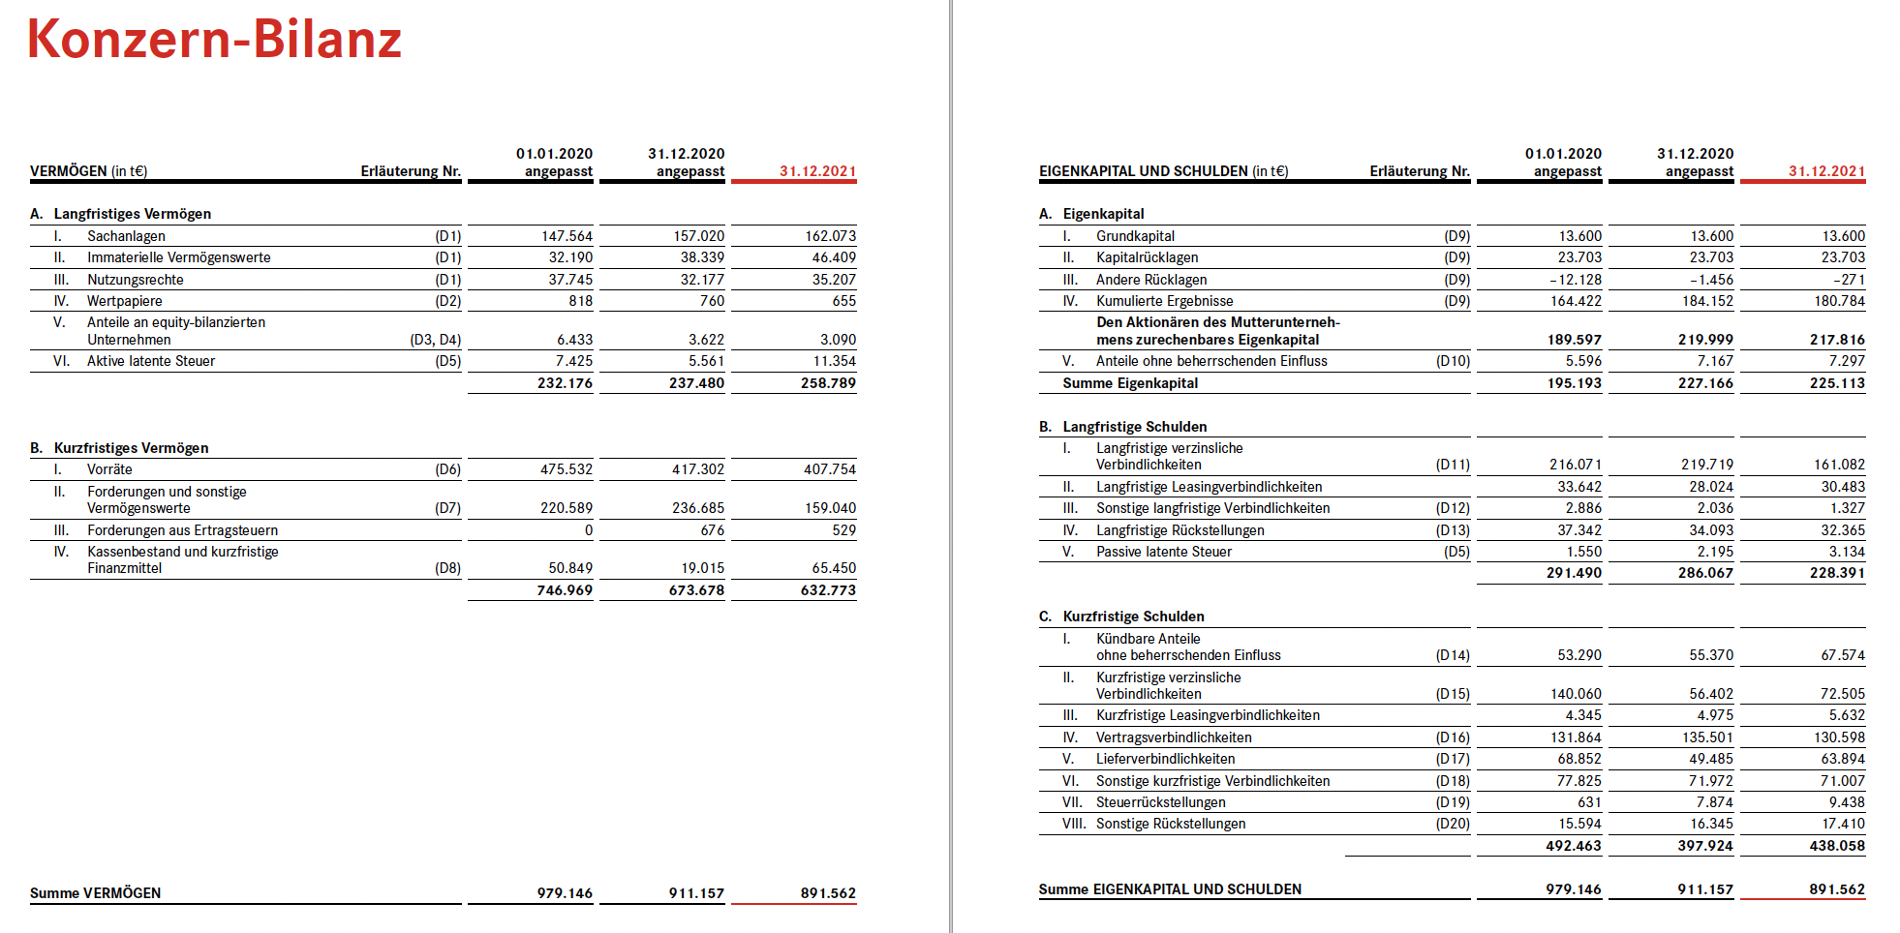

Slide 12
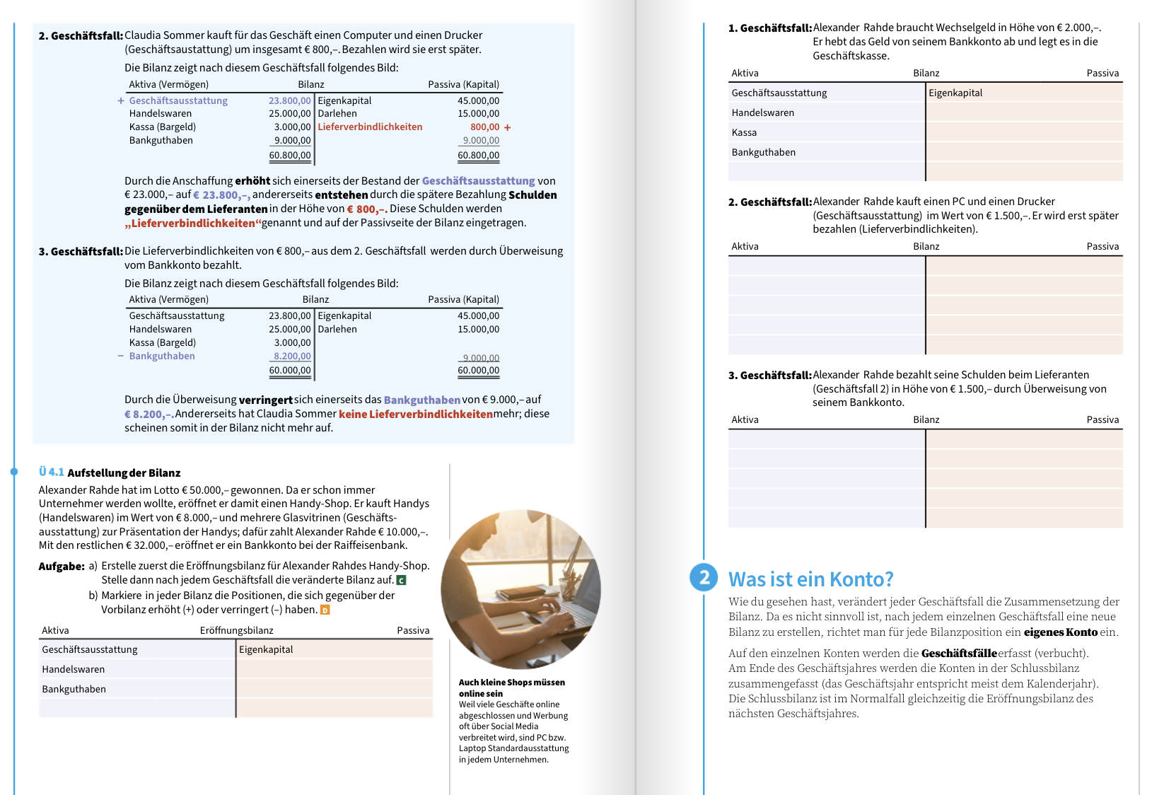
Erste Bilanz L 4.1

Slide 13
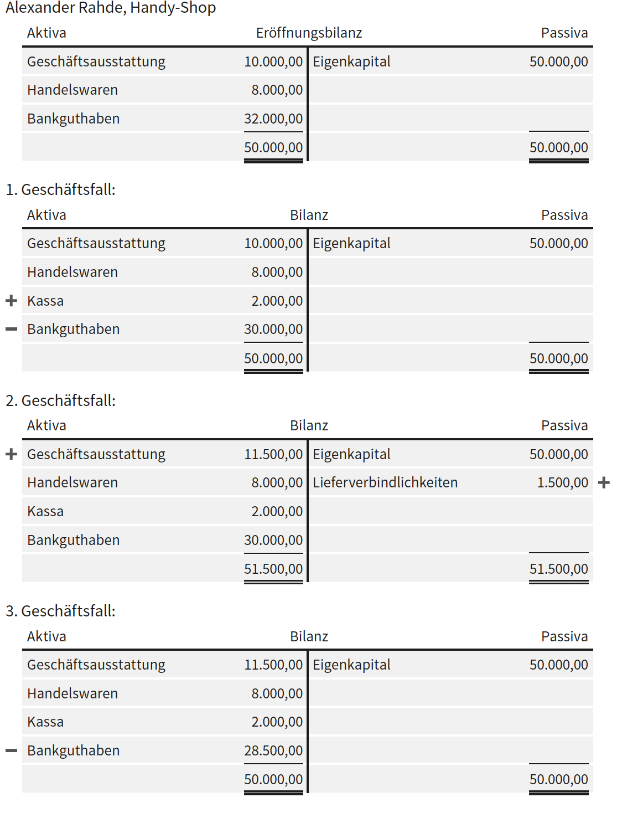
Erste Bilanz L 4.1
+ 2000
- 2000
+ 1500
+ 1500
- 1500
- 1500

Slide 14
Konten gibt es, damit man nicht nach jedem Geschäftsfall
eine Bilanz machen muss

Slide 15
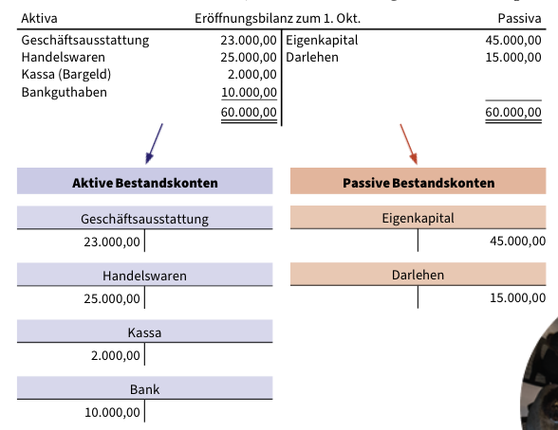
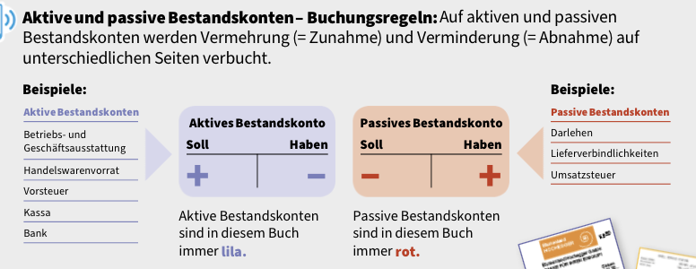

Slide 16
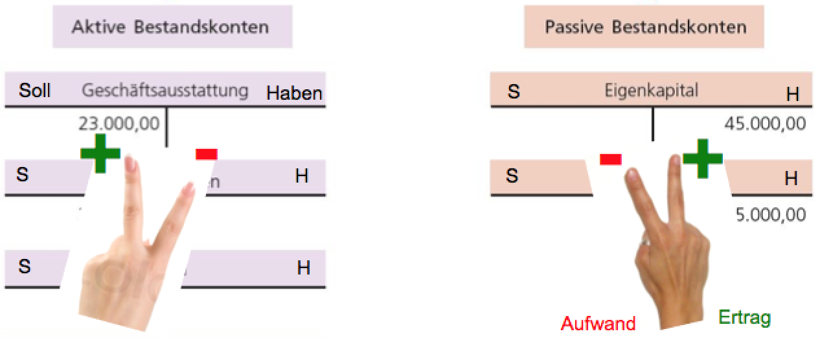
Buchungsregeln Bestandskonten

Slide 17
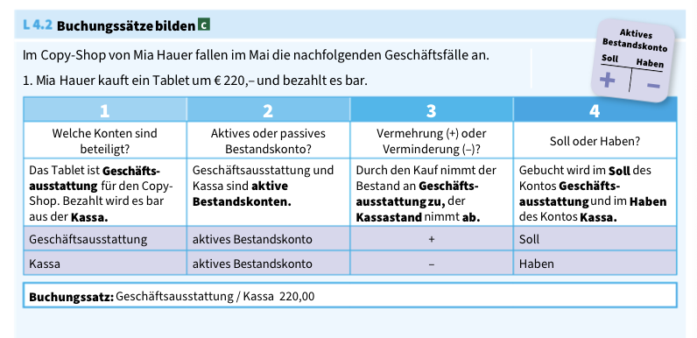
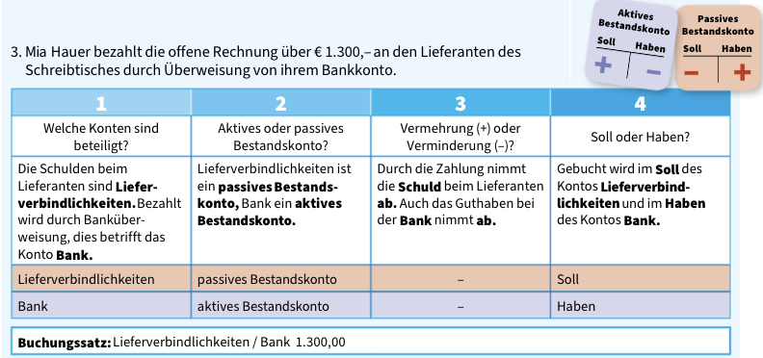
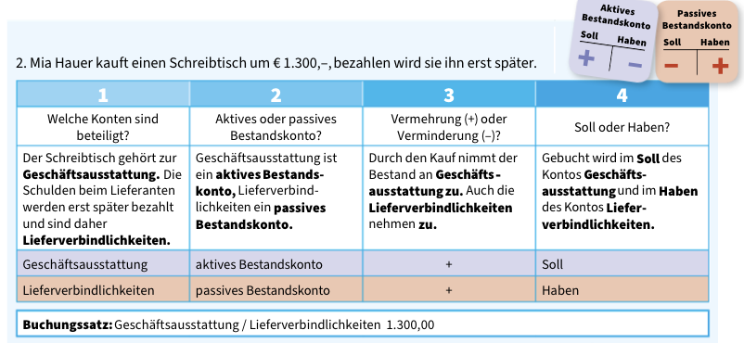
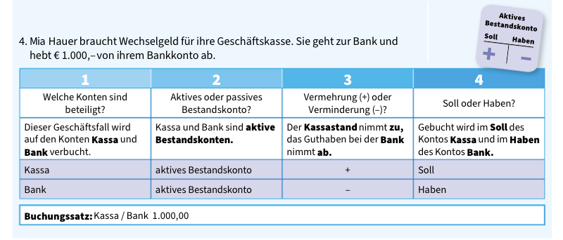
Schaut Euch das Lehrbeispiel 4.2 an und markiert euch die wesentlichen Begriffe:
z.B.: Geschäftsfall 1: Kauf von Tablett … bar
Welche Konten sind beteiligt?
Ist das jeweilige Konto ein aktives oder passives Bestandskonto?
Handelt es sich auf dem jeweiligen Konto um eine Vermehrung oder Verminderung
Wird daher auf dem jeweiligen Konto im Soll oder Haben gebucht (der Betrag eingetragen)…

Slide 19
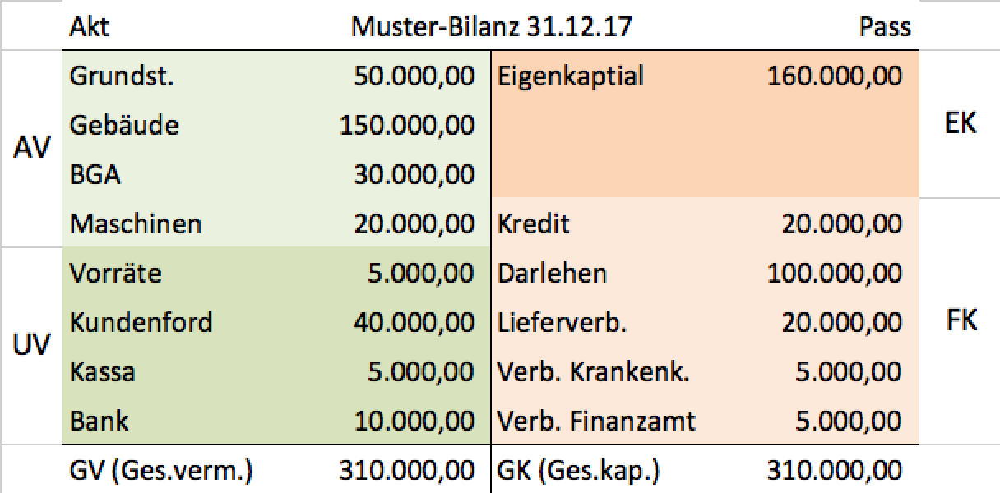
Bilanz bis Buchungssatz
Ziele/Kompetenzen: Aufbau einer Bilanz erklären können, Anlagevermögen, Umlaufvermögen, Fremd- und Eigenkapital erläutern können, Buchungsregeln für aktive und passive Bestandkonten ableiten können, Buchungssätze bilden können
A) Bilanz (z.B. einer Bäckerei)
Akt. Bilanz 31.12... Pass.
AV
EK
Bilanz | Gegenüberstellung von Vermögen (AV+UV) und Schulden und Eigenkapital
Aktiva | Vermögen (Wohin ist Geld geflossen?)
Anlagevermögen | langfristiges Vermögen, z.B. Grundstücke, Gebäude, Begriebs- und Geschäftsausstattung,
Umlaufvermögen | kurzfristiges Vermögen, z.B. Vorräte (Handelswaren, Rohstoffe), Kundenforderungen, Bank, Kassa,
Passiva | Schulden (Fremdkapital) und Eigenkapital (Woher ist Geld gekommen?)
Fremdkapital | alles was zurückgezahlt werden muss
Eigenkaptial | was nicht zurückgezahlt werden muss
FK
UV
GV = GK
B) Von der Bilanz über die Buchungsregeln zum Buchungssatz
Geschäftsfall | Sachverhalt, der die Zusammensetzung einer Bilanz verändert
Konto | Rechenfeld zur Darstellung von Veränderungen einzelner Bilanzbestandteile (z.B. Vorräte)
z.B. Kauf: Regal 1.000,00 EUR gegen spätere Bezahlung
1) Welche Konten sind betroffen? | BGA, Lieferverbindlichkeiten
2) Aktives oder passives Bestandskonto? | BGA: akt., LV: pass.,
3) Vermehrung (+) oder Verminderung (-) | BGA +, LV: +,
4) Soll oder Haben? | BGA im Soll, LV im Haben
Buchungssatz: Sollkonto / Habenkonto
BGA 1000,00 / Lieferverb 1.000,00

Slide 20
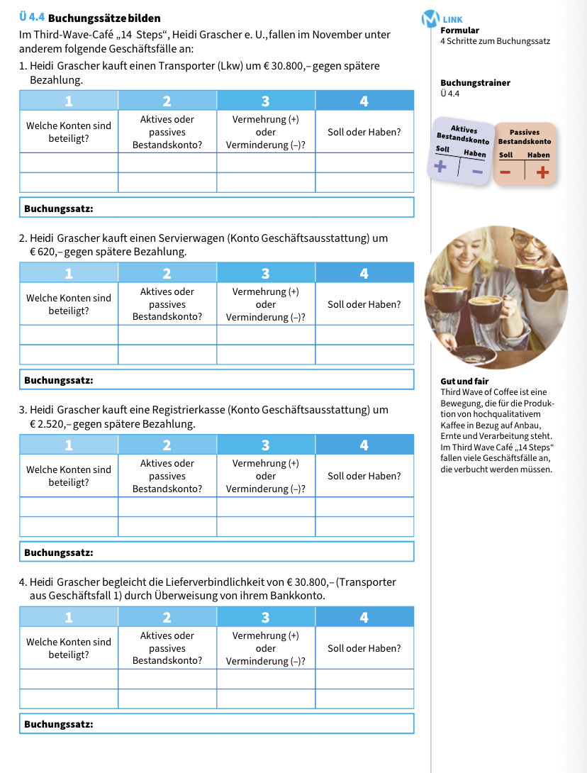

Slide 21
Eröffnung (2)
Schlussbilanz per 31.Jänner 20..
Eröffnungsbilans 1.Februar 20..
Vermögen (Aktiva)
Kapital (Passiva)
Kapital (Passiva)
Vermögen (Aktiva)
Fuhrpark
EDV Austattung
Kassa
Bank
5000
2700
1300
4900
Kredit | 3900
Kredit | 3900
Fuhrpark
EDV Austattung
Kassa
Bank
5000
2700
1300
4900
Eigenkapital | 10000
Eigenkapital | 10000
Summe Vermögen | 13900
Summe Kapital | 13900
Summe Kapital | 13900
Summe Vermögen | 13900
Fuhrpark
Datum | Text | Soll | Haben
1.2. | EBK | 5000
EDV Ausstattung
Datum | Text | Soll | Haben
1.2. | EBK | 2700
Kassa
Datum | Text | Soll | Haben
1.2. | EBK | 1300
Bank
Datum | Text | Soll | Haben
1.2. | EBK | 4900
Darlehen (Kredit)
Datum | Text | Soll | Haben
1.2. | EBK |  | 3900
Eigenkapital
Datum | Text | Soll | Haben
1.2. | EBK |  | 10000

Slide 23
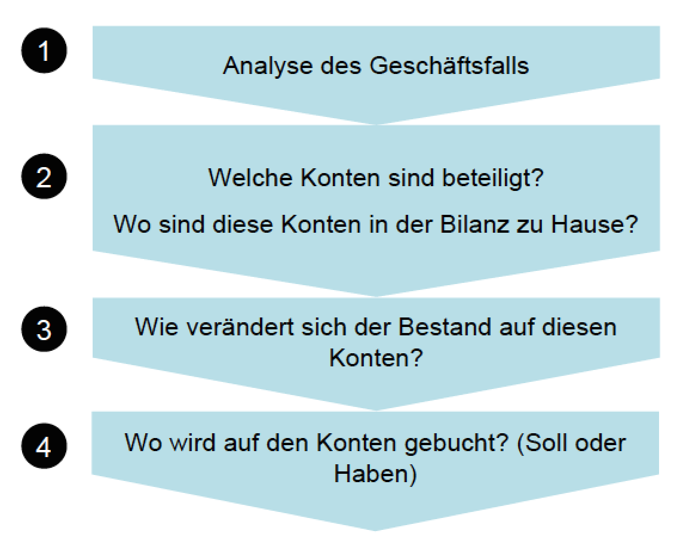
7.2. S. Scholler hebt 400,00 EUR vom Bankkonto ab und legt es in die Kassa
8.2. Er nimme einen Kredit idH von 5.000,00 EUR auf,
dieser wird dem Bankkonto gutgeschrieben.
7.2.
Bank (a.BK), Kassa (a.BK),
Bank wird weniger, Kassa wird mehr
Bank wird im Haben gebucht, Kassa wird im Soll gebucht
8.2.
Darlehen (Kredit) (p.BK), Bankguthaben (a.BK)
Kredit wird mehr, Bank wird mehr
Kredit wird im Haben gebucht, Bank wird im Soll gebucht

Slide 24
Geschäftsfälle auf Konten erfassen (Buchungsregeln) (3)
Schlussbilanz per 31.Jänner 20..
Eröffnungsbilans 1.Februar 20..
Vermögen (Aktiva)
Kapital (Passiva)
Kapital (Passiva)
Vermögen (Aktiva)
Fuhrpark
EDV Austattung
Kassa
Bank
5000
2700
1300
4900
Kredit | 3900
Kredit | 3900
Fuhrpark
EDV Austattung
Kassa
Bank
5000
2700
1300
4900
Eigenkapital | 10000
Eigenkapital | 10000
Summe Vermögen | 13900
Summe Kapital | 13900
Summe Kapital | 13900
Summe Vermögen | 13900
Fuhrpark
Datum | Text | Soll | Haben
1.2. | EBK | 5000
EDV Ausstattung
Datum | Text | Soll | Haben
1.2. | EBK | 2700
7.2. S. Scholler hebt 400,00 EUR vom Bankkonto ab und legt es in die Kassa
8.2. Er nimme einen Kredit idH von 5.000,00 EUR auf,
dieser wird dem Bankkonto gutgeschrieben.
Kassa
Datum | Text | Soll | Haben
1.2. | EBK | 1300
7.2. | Bank | 400
Bank
Datum | Text | Soll | Haben
1.2. | EBK | 4900
7.2. | Kassa |  | 400
8.2. | Kretit | 5000
Darlehen (Kredit)
Datum | Text | Soll | Haben
1.2. | EBK |  | 3900
8.2. | Bank |  | 5000
Eigenkapital
Datum | Text | Soll | Haben
1.2. | EBK |  | 10000

Slide 25
Konten werden abgeschlossen – in die Schlussbilanz (4)
Schlussbilanz per 31.Jänner 20..
Eröffnungsbilans 1.Februar 20..
Vermögen (Aktiva)
Kapital (Passiva)
Kapital (Passiva)
Vermögen (Aktiva)
Fuhrpark
EDV Austattung
Kassa
Bank
5000
2700
1300
4900
Kredit | 3900
Kredit | 3900
Fuhrpark
EDV Austattung
Kassa
Bank
5000
2700
1300
4900
Eigenkapital | 10000
Eigenkapital | 10000
Summe Vermögen | 13900
Summe Kapital | 13900
Summe Kapital | 13900
Summe Vermögen | 13900
Fuhrpark
Datum | Text | Soll | Haben
1.2. | EBK | 5.000,00
28.2. | SBK |  | 5.000,00
 |  | 5.000,00 | 5.000,00
EDV Ausstattung
Datum | Text | Soll | Haben
1.2. | EBK | 2.700,00
28.2. | SBK |  | 2.700,00
 |  | 2.700,00 | 2.700,00
Kassa
Datum | Text | Soll | Haben
1.2. | EBK | 1.300,00
7.2. | Bank | 400,00
28.2. | SBK |  | 1.700,00
 |  | 1.700,00 | 1.700,00
Bank
Datum | Text | Soll | Haben
1.2. | EBK | 4.900,00
7.2. | Kassa |  | 400,00
8.2. | Kretit | 5.000,00
28.2. | SBK |  | 9.500,00
 |  | 9.900,00 | 9.900,00
Darlehen (Kredit)
Datum | Text | Soll | Haben
1.2. | EBK |  | 3.900,00
8.2. | Bank |  | 5.000,00
28.2. | SBK | 8.900,00
 |  | 8.900,00 | 8.900,00
Eigenkapital
Datum | Text | Soll | Haben
1.2. | EBK |  | 10.000,00
28.2. | SBK | 10.000,00
 |  | 10.000,00 | 10.000,00

Slide 26
Schlussbilanz wird aus den Salden der Konten erstellt (5)
Fuhrpark
Datum | Text | Soll | Haben
1.2. | EBK | 5.000,00
28.2. | SBK |  | 5.000,00
 |  | 5.000,00 | 5.000,00
EDV Ausstattung
Datum | Text | Soll | Haben
1.2. | EBK | 2.700,00
28.2. | SBK |  | 2.700,00
 |  | 2.700,00 | 2.700,00
Kassa
Datum | Text | Soll | Haben
1.2. | EBK | 1.300,00
7.2. | Bank | 400,00
28.2. | SBK |  | 1.700,00
 |  | 1.700,00 | 1.700,00
Bank
Datum | Text | Soll | Haben
1.2. | EBK | 4.900,00
7.2. | Kassa |  | 400,00
8.2. | Kretit | 5.000,00
28.2. | SBK |  | 9.500,00
 |  | 9.900,00 | 9.900,00
Darlehen (Kredit)
Datum | Text | Soll | Haben
1.2. | EBK |  | 3.900,00
8.2. | Bank |  | 5.000,00
28.2. | SBK | 8.900,00
 |  | 8.900,00 | 8.900,00
Eigenkapital
Datum | Text | Soll | Haben
1.2. | EBK |  | 10.000,00
28.2. | SBK | 10.000,00
 |  | 10.000,00 | 10.000,00
Schlussbilanz per 28. Februar 20..
Vermögen (Aktiva)
Kapital (Passiva)
Fuhrpark | 5.000,00
Kredit | 8.900,00
EDV Austattung | 2.700,00
Eigenkapital | 10.000,00
Kassa | 1.700,00
Summe Kapital | 18.900,00
Bank | 9.500,00
Summe Vermögen | 18.900,00

